Slide 1
人 工 智 能
2014 ~ 2015 学年 第二学期
徐长明

Slide 2
课程基本信息
概要
  必修、2.5学分、共40学时、考试课（闭卷考试）。
  平时成绩30%（作业70%，出勤30%）；考试成绩70%。
教材
  刘凤岐，《人工智能》，机械工业出版社, 2011。
参考书
  殷建平等译，《人工智能——一种现代方法》(第3版)，清华大学出版社，2013。
  Struts J. Russell, Peter Norvig. Artificial Intelligence: A Modern Approach (4e). Addison Wesley.
  Gorge F. Luger. Artificial Intelligence, structures and strategies for complex problem solving. Pearson Education Inc. 2009.
联系方式
  changmingxu@gmail.com 基础楼310

Slide 3
人 工 智 能
第一章 导论
徐长明

Slide 4
主 要 内 容
什么是人工智能？
人工智能的应用领域。
总结。

Slide 5
什么是人工智能
弱人工智能 VS. 强人工智能
机器是否能思考的问题......大致类似于潜艇是否能游泳的问题。—— Edsger W. Dijkstra
机器能够智能地行动。
（就如同真有智能一样）
智能行动的机器确实源自于机器自身的思考。
（不仅仅是模拟思考）
PK

Slide 6
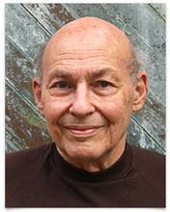
什么是人工智能？
大家是怎么说的
人工智能是研究使机器做人能做的需要智能的工作的一门学科。——Marvin Minsky

Slide 7
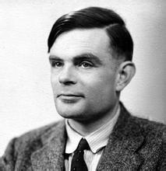
什么是人工智能
图灵认为，如果计算机能在5分钟的时间的
测试中，有70%的情况正确地欺骗了人类，则
计算机就是有智能的。
Turing, A.M. (1936). On computable numbers with an application to the entscheidugsproblem. Proceedings of the Mathematical Society, 2nd Series, 42: 230-265.
Turing, A.M. (1950). Computing machinery and intelligence. Mind, 59, 433-460.
1912~1954

Slide 8
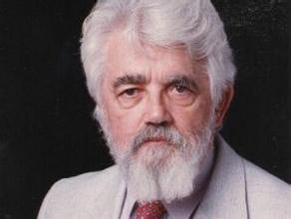
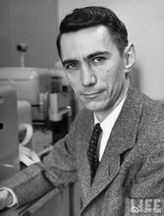
人工智能诞生的标志
达特茅斯会议。http://www-formal.stanford.edu/jmc/history/dartmouth/dartmouth.html
发起人员：
J. McCarthy, Dartmouth College
M. L. Minsky, Harvard University
N. Rochester, I.B.M. Corporation
C.E. Shannon, Bell Telephone Laboratories

Slide 9
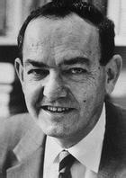

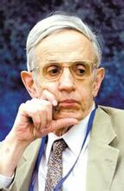
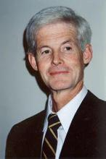
人工智能诞生的标志
其它参加人员
Herbert Simon （1916-2001） |  | Holland, John H. (1929- )
Nash, John (1928- ) |  | Newell, Allen (1927-1992)
... ...

Slide 10
什么是人工智能
什么不是人工智能！
换言之，
一台机器永远做不了的那些事情X。
反向的思考
在《Computing machinery and intelligence》中，有人基于"机器绝不可能做到X"，来反驳图灵的观点。图灵列举了一些X，如下:
  要仁慈，机智，漂亮，友好，要有首创精神，有幽默感，能辨别是非，会犯错误，能坠入爱河，爱吃草莓冰淇淋，让别人爱上自己，会从经验中学习，用词得当，能成为自己思想的主宰，像人一样行为多变，做出某件全新的事情。

Slide 11
什么是人工智能
一些人怀疑的“一台机器永远也做不好的X” | 机器可以做，或做得相当好
玩象棋、围棋 | “深蓝”象棋
自动驾驶汽车、飞机 | 谷歌自动驾驶汽车
诊断疾病 | DENTRAL、MYCIN
自然语言理解 | 百度翻译
自动推理与定理证明 | 逻辑理论家
语音识别 | 科大讯飞
从经验中学习 | 机器学习、数据挖掘等
高兴、悲伤 | 人工情感

Slide 12
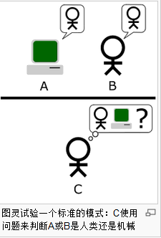
什么是人工智能
图灵的模仿游戏——图灵测试
  Can a Machine Think?
  图灵测试：计算机能否
  通过关于行为的智能测试。

Slide 13
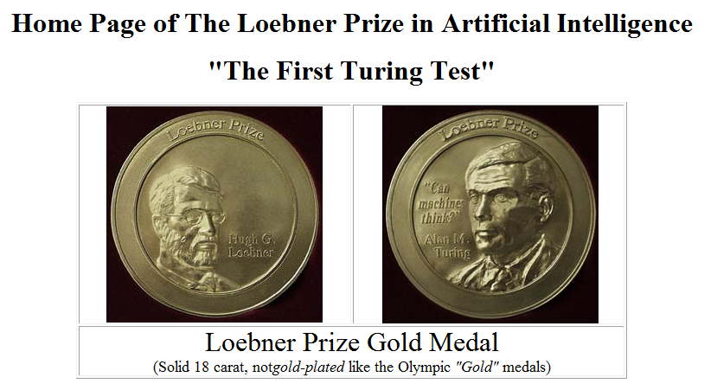
什么是人工智能
1950年，图灵做出预测，计算机大约在2000年左右通过图灵测试。
Loebner Prize
  http://www.loebner.net/Prizef/loebner-prize.html
  始于1991，关于图灵测试竞赛；
  于2014年，电脑冒充13岁男孩 首次通过“图灵测试”。

Slide 14
什么是人工智能
图灵测试的缺点：
  纯符号倾向，无法测试感知技能，或者灵巧的手工协作能力，这也是人的智能的重要成分。
  以人为参照物，甚至要模拟人的缺点。
Computing Machinery and Intelligence没有预见到的：
  计算机能做告诉它怎么做的事，无创造性。
  断定计算机不可能建立一组规则，告诉计算机在各种可能的环境条件下恰当地做什么。

Slide 15
什么是人工智能
  人工智能是不是可能的，取决于它是如何被定义的。——《人工智能：一种现代方法》
I=? A =?
问题
机器
人
Artificial
Intelligence

Slide 16
诸多角度看待人工智能
诸多角度看待人工智能
  行为主义：不管怎样模拟，做得出来才是王道
  连接主义：模拟人类神经才能产生智能
  符号主义：唯有符号和逻辑值得信仰
人工智能研究需要综合的方法。
  人工智能既是经验的，也是解析的。

Slide 17
什么是人工智能
  人工智能涉及的学科:
  数学
  哲学
  心理学
  神经生物学
  社会学
  语言学
  认知科学
  ……

Slide 18
什么是人工智能
Agent理论：
  Agent是自主的或半自主的。Agent在问题求解中负有确定责任，对其它Agent可以一无所知。
  Agent对周围环境敏感，但通常缺乏全部的Agent全域知识，所掌握的知识主要限于承担的任务。
  Agent之间相互交互，相当于一个人类社会。
  Agent社会是有结构的，不只是集体的，还是合作的。
  Agent的智力现象，称为“涌现”。

Slide 19
什么是人工智能
进一步的说明：
  每个Agent是社会中的一员。
  大多数问题求解需要各种类型的Agent合作。
建立Agent社会的必要条件：
  信息表示的结构。
  搜索可能的策略。
  建立可支持各Agent交互作用的体系。

Slide 20
人工智能的应用领域
我们的目光所及，只能在不远的前方，但是可以看到，那里有大量需要去做的工作。—— 图灵
博弈：计算机玩棋牌游戏。
  1997，深蓝VS.卡斯帕罗夫。
  手谈、Crazy go、Feugo、Zen等。

Slide 21
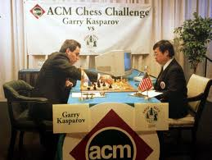

Slide 22
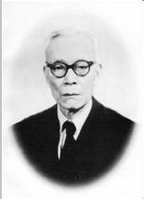
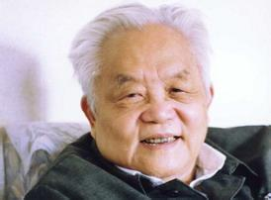
自动推理与定理证明
纽厄尔（1927－1992）、西蒙（1916-2001）。
  用计算机程序Logic Theorist证明了《数学原理》第二章52个定理中的38个。有些定理的证明时间超过了1小时；还有些定理因超出计算机的存储能力而无法计算。
王浩（1921-1955）
  1959年，在“IBM 704计算机”上用不到半小时的时间，证明了罗素、怀特海所著《数学原理（英语：Principia Mathematica）》中220条数理逻辑定理。
吴文俊（1919-）
  拓扑学和数学机械化
  中国人工智能学会设立：吴文俊人工智能科学技术奖。

Slide 23
人工智能应用领域
专家系统
  专家的稀缺性导致其需求。
  DENDRAL 分子式推断。
  MYCIN 医学诊断、脑膜炎和血液感染治疗。
  专家知识+非确定性的推理策略

Slide 24
人工智能应用领域
自然语言理解
  最早的自然语言理解的研究工作是机器翻译。
  不同语言之间的翻译难度有较大不同，如英语同阿拉伯语的翻译效果较好，英语和汉语的翻译教难。例如，中文切词上的困难。如何将“南京市长江大桥”切成词？
  其它自然语言较难的问题，自动问答系统，自动摘要生成等...

Slide 25
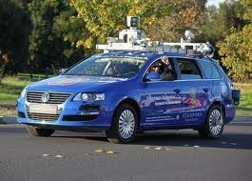
人工智能应用领域
机器学习
  自动驾驶
  手写识别、语音识别、人脸识别
  天体分析
  自学习的西洋跳棋程序

Slide 26
人工智能应用领域
神经元网络
  模拟人类神经元网络系统的表示和信息处理
  健壮性和很好的泛化性能
  应用于拟合或预测问题中。

Slide 27
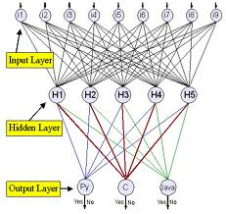
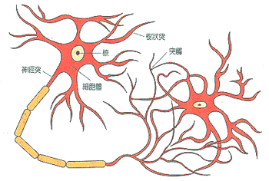

Slide 28
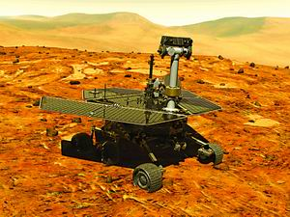
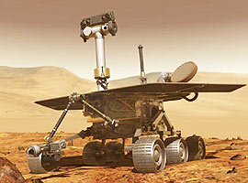
人工智能应用领域
机器人和规划
  应用于卫星、飞船等各种太空探测器
  危险环境下的任务执行
2004 勇气号登陆火星

Slide 29
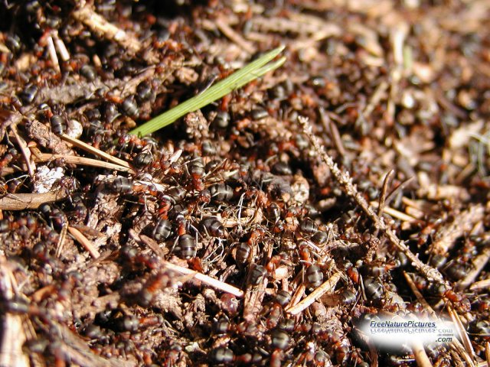
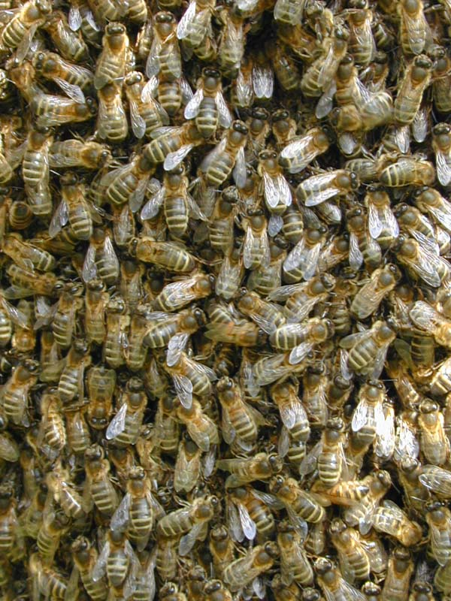
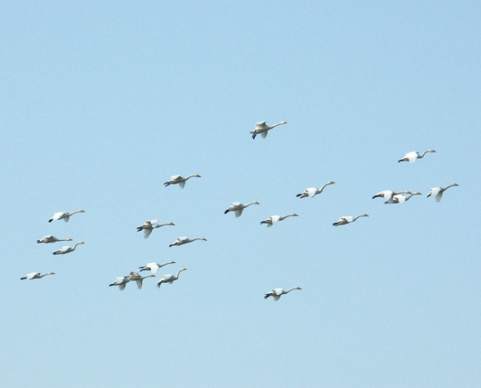
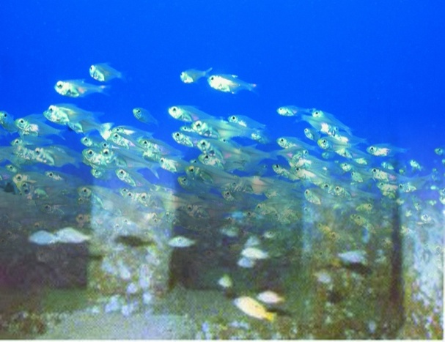
人工智能应用领域
优化等其他问题
  遗传算法、模拟退火
  粒子群（鸟群）、鱼群、蚁群、蜂群等基于涌现的进化计算。

Slide 30
总结
使用计算机进行推理、模式识别、学习。
关注需要不精确的、易有遗漏或非结构化问题的求解。
关于重要定性特征的推理。
试图处理语法涵义和语义形式问题。
答案不必精确或最优，“满意解”即可。
大量使用领域知识（专家知识）。
问题求解使用元知识实现更高级控制。

Slide 31
复习和预习
思考题：
  什么是图灵测试？图灵测试有何缺陷？
课后阅读：教材1.1、1.2、1.3。
预习：教材2.1、2.2、3.1、3.2、3.3。

Slide 32
人 工 智 能
第二章 表示与搜索导引
徐长明

Slide 33
表示及其重要性
表示的重要性。问题的求解难度取决于问题的表示。
例2.1 棋盘分割问题。在2n × 2n的方格棋盘中，去掉对角线顶角上两个小方格后，问能否将其分割为若干个1 × 2的小长方块？
×
 |  |  |  |  | ×
2n

Slide 34
表示及其重要性
解法一：用搜索的方法。考虑每个方块都尝试和右侧、下侧的结合，则最坏要搜索大约2^{（2n×2n）}个状态才能得到解。
解法二：利用知识，无需搜索，棋盘分割（着色）。着色技巧事实上是领域知识的巧妙表达：将相邻的关系在棋盘上进行传递。异色方块有可能结合，而同色方块绝不可能结合子一起。因为去掉了两个同色的白方块，势必剩下两个孤独的黑方块无法凑在一起。
×
 |  |  |  |  | ×

Slide 35
表示及其重要性
例2.2 井字棋。游戏的双方在3×3的棋盘上分别划X和O，先连成三子一线者获胜。X方先手。
定理：棋的后手必然没有机会获胜。（反证法证明）
推理：用搜索或观察的方法可以证明，井字棋的先手也不能获胜。
结论：井字棋是和棋。

Slide 36
表示及其重要性
已知：甲、乙二人玩赚取金币的游戏。丙拿出9枚面值分别为1~9的金币供他们消遣，还提供一个一维的无限长的棋盘。游戏规则如下：甲乙轮流从剩余的金币中选择一枚放到棋盘上，甲先放。双方目的是尽可能让自己多拿金币，让对方不拿或拿最少的金币。
问题1：若刚刚放入的一枚金币使得棋盘上所有金币之和为15，则棋盘上所有的金币归最后放金币的人，另一个人一无所获。试问有没有必胜的策略？如果有，哪方必胜？
问题2：区分甲方和乙方放入的金币。一方在棋盘中放入的任意三枚金币（即，甲方放入的金币，或乙方放入的金币）之和为15，则这一方将获得棋盘上的所有金币。试问有没有必胜策略？

Slide 37
表示及其重要性
方法一：考虑用搜索的方法解决问题1。事实上，搜索过程将遍历一个树形结构（想象一下）。树的最大深度是5（为什么？），树空间（树中所有可能的状态，重复的状态重复计数）的规模约为（10!/5!），状态空间（所有可能出现的状态，重复的状态不重复计数）的规模约为（10!/(5!5!)）。问题2的搜索代价略去，请自行分析。
方法二：运用知识减少或不用搜索。
考虑右图3×3的幻方，则问题1立刻可
解；结合例2.2的结论（我们曾运用推
理和搜索得到的），问题2立刻有答案。
8 | 1 | 6
3 | 5 | 9
4 | 9 | 2

Slide 38
总结
如果单纯为了解决特定问题，我们可以把大量的领域知识编码到求解器当中，从而降低计算上的代价。
结合了大量特定领域知识的问题求解器，其泛化能力，即推广或迁移到相似问题上的可能性就要降低。
找到均衡点。
问题的表示就是要在计算机中对问题进行建模。适当考虑抽象的层次和粒度，适度增加领域知识，将有助于提高解决问题的效率和能力。

Slide 39
复习和预习
思考题：
  如何理解问题的表示决定问题的求解难度？
预习：教材第3章3.1、3.2、3.3节。

